Slide 1
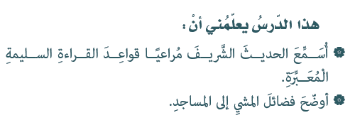

Slide 2
يترك جميع أعماله ويذهب للصلاة
الالتزام بطاعة الله
المحافظة على الصلاة جماعة توصلك إلى ظل عرش الرحمن

Slide 4
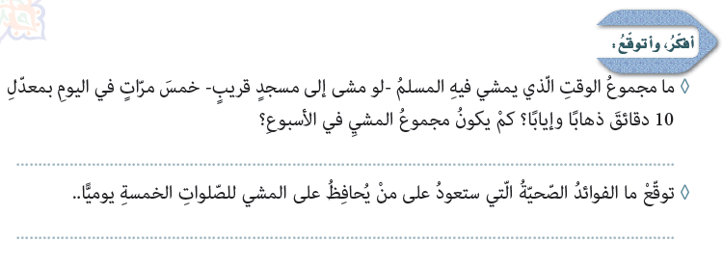
المشي إلى المسجد
يعد زيادة في الجنة
كل خطوة إلى الصلاة
ترفع درجة أو تمحو سيئة
بكل خطوة أجر صدقة كاملة
10×5=50 دقيقة كل يوم /// 50×7=350 في الاسبوع
يتقوى بدنه وينشط ليقاوم الامراض

Slide 5
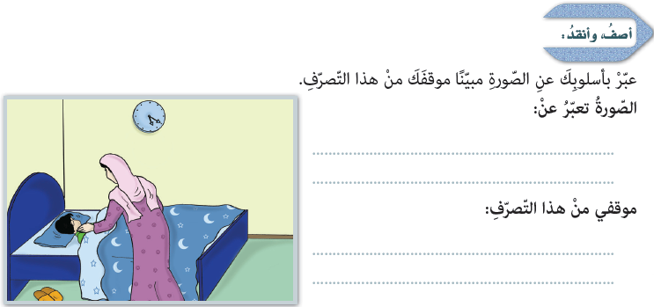
أجر ليلة ونصف ليلة
لأنها وقت للراحة والنوم عند أغلب الناس
إيقاظ الطفل لصلاة الفجر
يجب على كل الآباء فعل ذلك

Slide 6
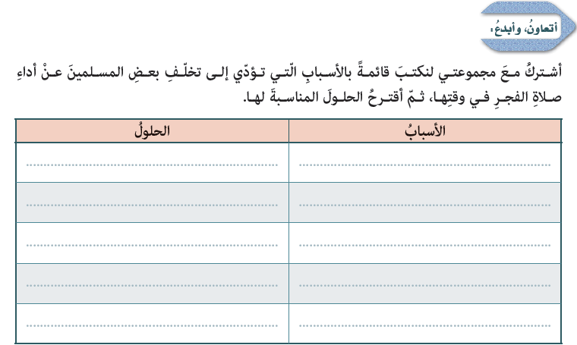
بعدم الإكثار من السهر والاستيقاظ مبكراً فهو وقت بركة
الصلاة
السفر
العمل
النوم مبكراً
السهر
الجدية واغتنام الوقت
اللهو واللعب
تناول الوجبات الخفيفة
الإفراط في الاكل

Slide 7
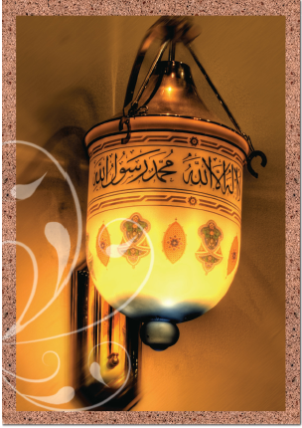
الجزاء من
جنس العمل
للمشي فوائد في
الدنيا والآخرة

Slide 8
المشي في الظلمات يمنع عنك الظلمة يوم القيامة
بكل خطوة
صدقة
تعدل قيام
ليلة كاملة
بكل خطوة
تمحى سيئة
بكل خطوة
تكتب حسنة

Slide 9
حضور صلاة الجماعة لمدة اسبوع
تضاف للطالب 20 درجة

